Slide 1

博影票务娱乐平台
BOYING —— Ticket entertainment platform
第十一小组 指导教师：杜庆峰老师
李翠琪 1751022
胡钰弦 1852451
王浩然 1751392
江一舸 1750225

Slide 2
目 录
CONTENTS
01
需求规约
02
需求分析规约
05
项目实现说明
03
概要设计
06
项目演示
04
详细设计

Slide 3

01
PART
需求调研

Slide 4
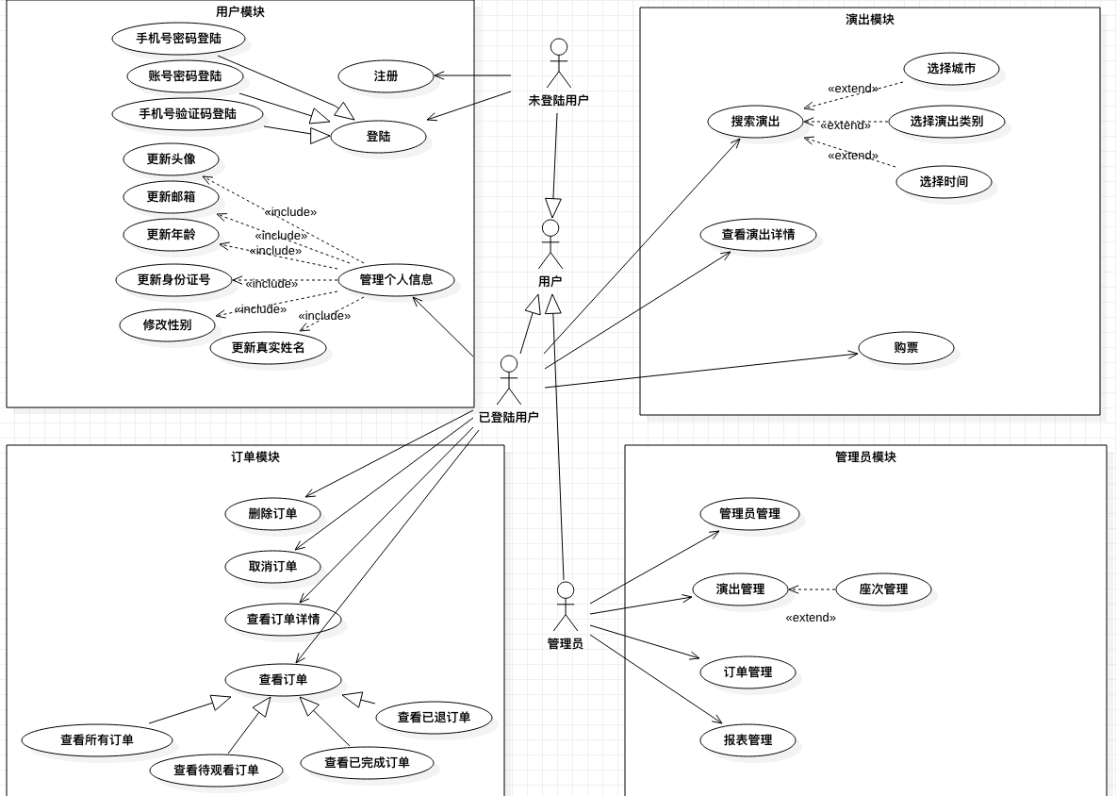
需求规约用例图

Slide 5
02
PART
需求分析建模

Slide 6
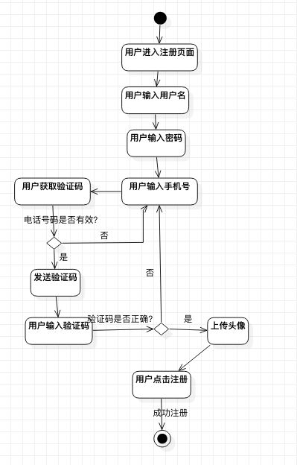
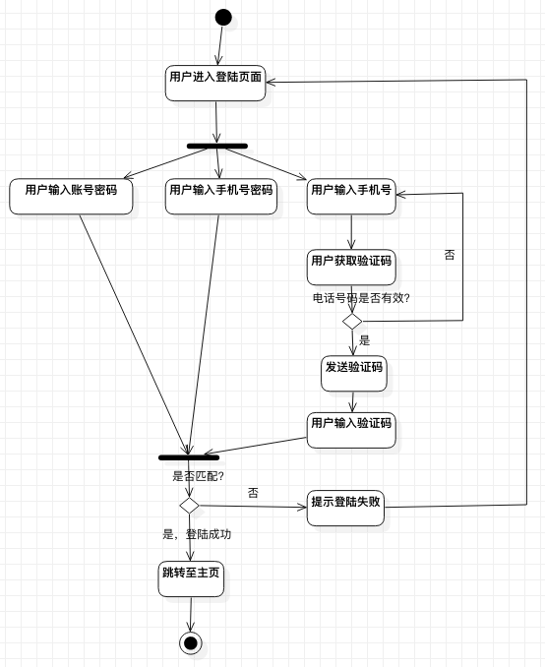
功能建模
用户模块——登陆
用户模块——注册

Slide 7
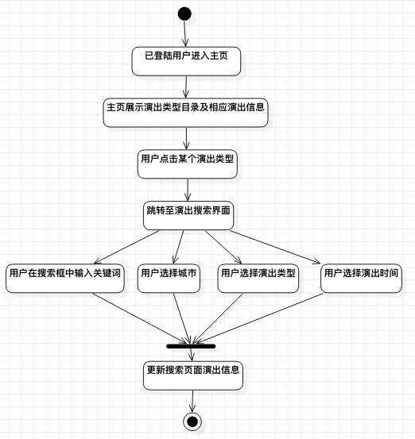
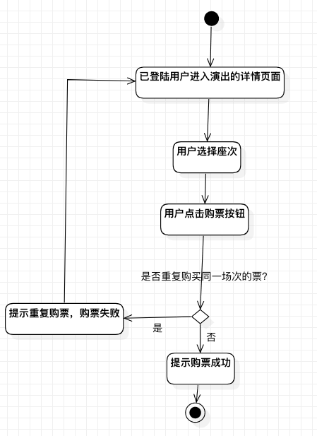
功能建模
演出模块——搜索演出
演出模块——购票

Slide 8
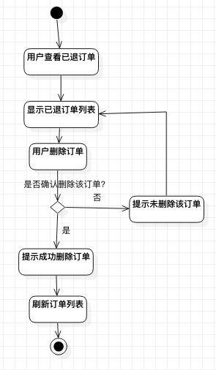
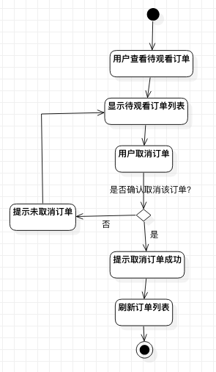
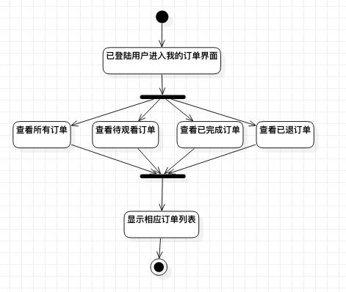
功能建模
订单模块——查看订单
订单模块——删除订单
订单模块——取消订单

Slide 9
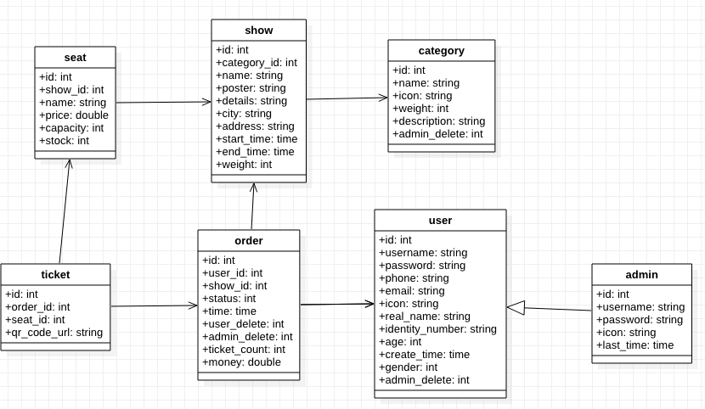
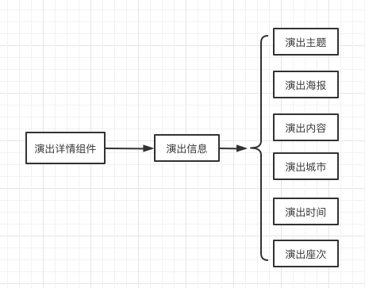
数据建模
分析类图
演出详情组件

Slide 10
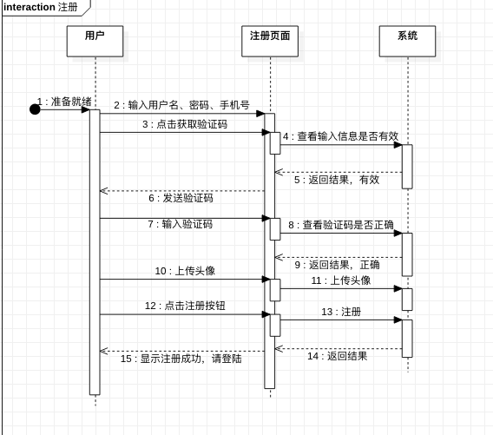
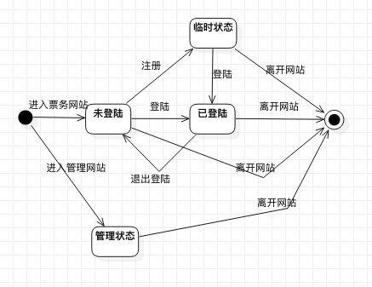
行为建模
用户模块——注册
用户分析类状态图

Slide 11
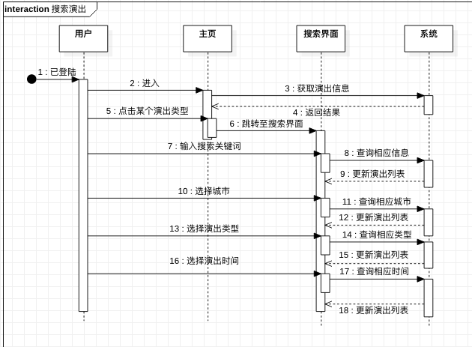
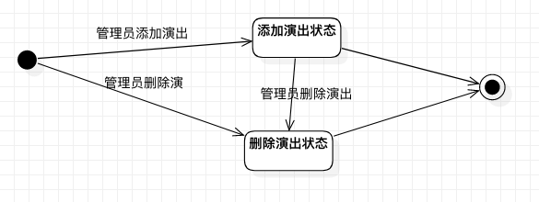
行为建模
演出模块——搜索演出
演出分析类状态图

Slide 12
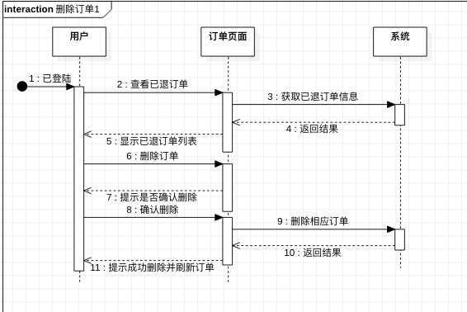
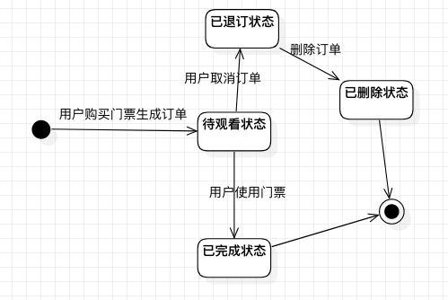
行为建模
订单模块——删除订单
订单分析类状态图

Slide 13
03
PART
概要设计

Slide 14
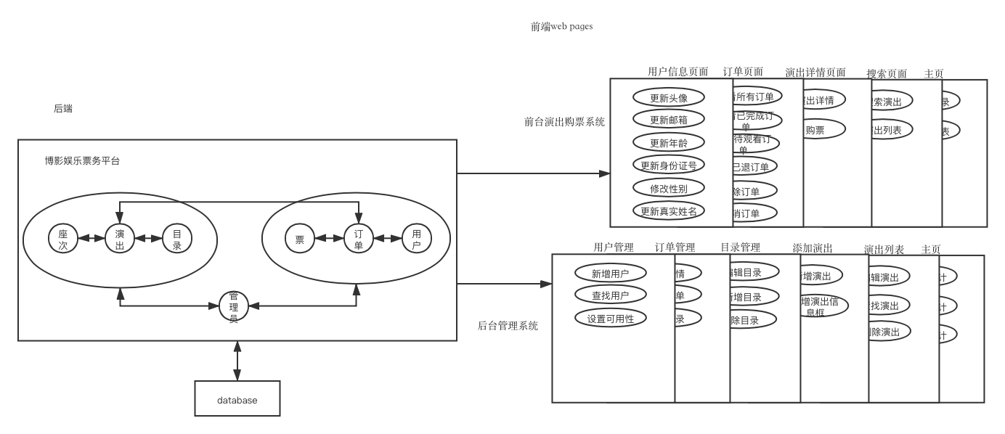
完整的体系结构

Slide 15
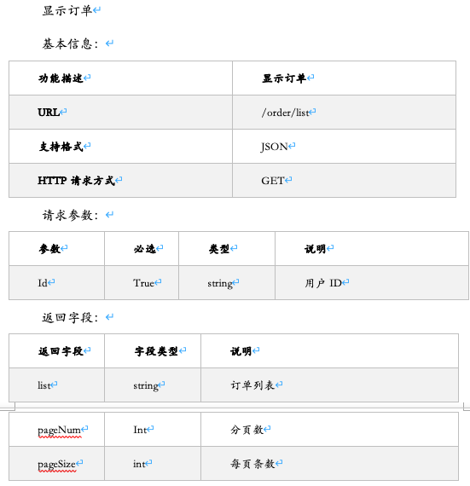
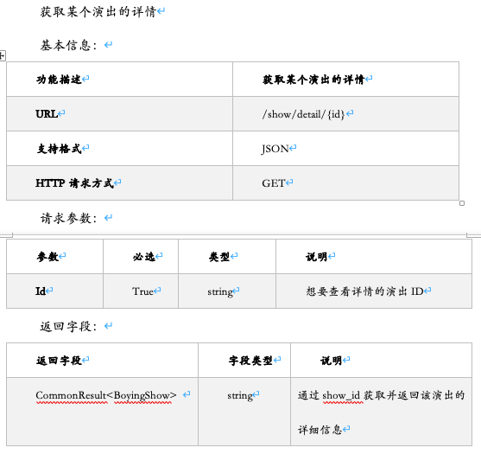
接口设计

Slide 16
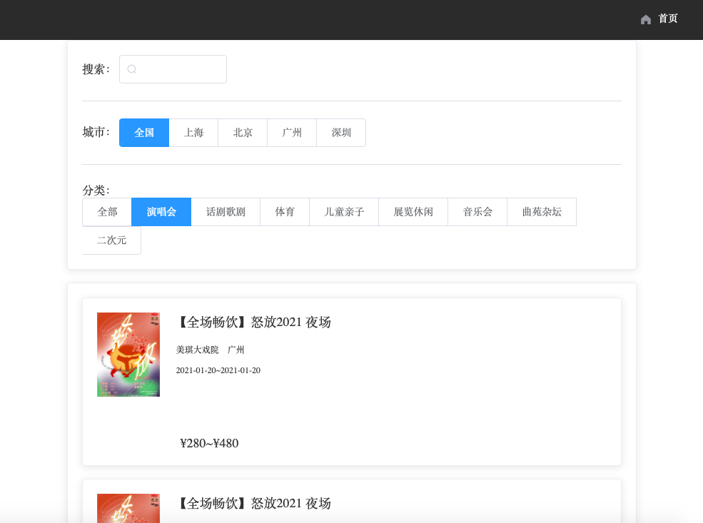
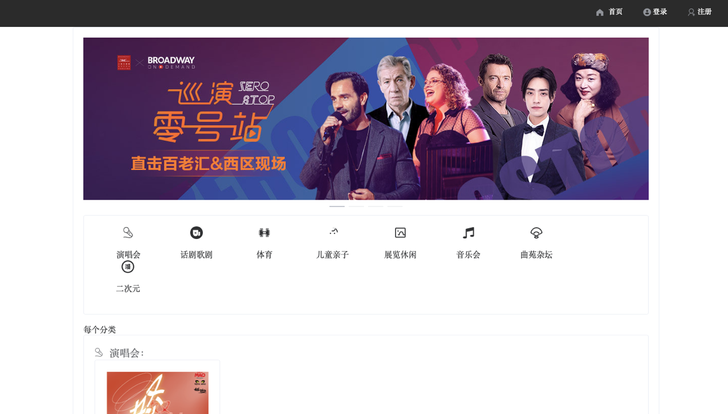
前端原型设计
博影娱乐票务网站

Slide 17
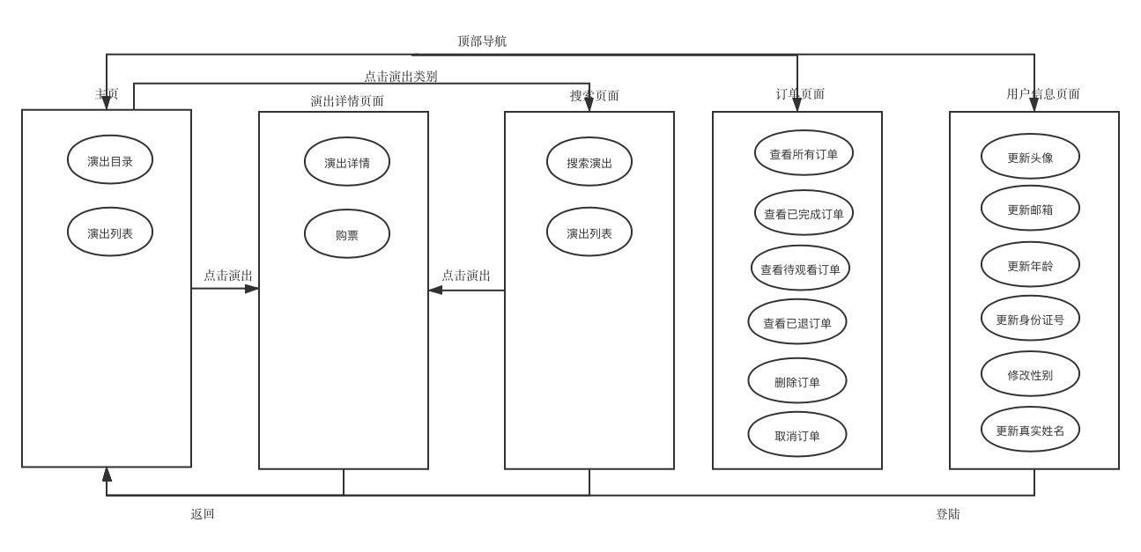
前端原型设计
博影娱乐票务网站——导航建模

Slide 18
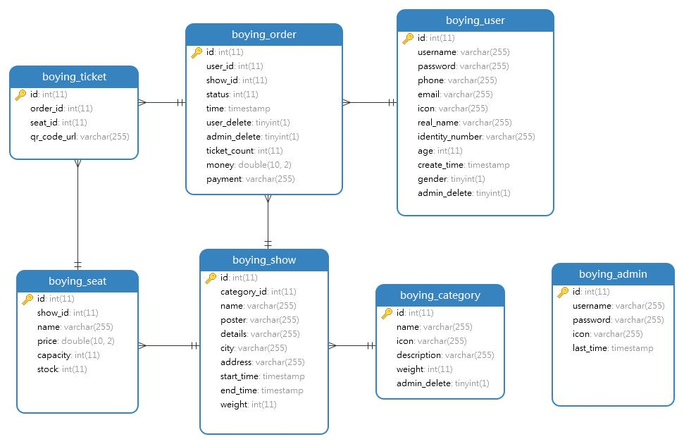
数据库表结构

Slide 19
boying_order
PK/FK | Field | Type | Comment
PK | id | int(11) NOT NULL
FK | user_id | int(11) NOT NULL | 所属用户Id
FK | show_id | int(11) NOT NULL | 所属演出Id
 | status | int(11) NOT NULL | 待观看，已完成，已取消(1，2，3)
 | time | timestamp NOT NULL | 订单支付时间
 | user_delete | tinyint(1) NOT NULL | 用户删除
 | admin_delete | tinyint(1) NOT NULL | 管理员删除
 | ticket_count | int(11) NOT NULL | 票的总数
 | money | double(10,2) NOT NULL | 订单总价格
 | payment | varchar(255) NOT NULL | 订单支付方式（支付宝，微信)

Slide 20
04
PART
详细设计

Slide 21
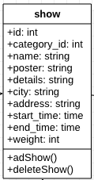
演出
该模块包括了用户浏览网站时的演出相关内容，具体包括搜索演出、查看演出详情、购票。该模块的所有功能必须要用户登陆才可使用。点击演出的标题或者海报等可以查看演出详情，进入演出详情页面可以购票。
功能：
搜索演出：用户可以通过关键词、城市、时间、类别中的一个或者多个条件搜索对应的演出进行浏览。
查看演出详情：用户点击某个演出的标题或海报等后便可查看该演出的详细内容。
购票：用户可以在演出详情页面选择座次进行购票。
演出类：
属性：演出ID，演出名，所属类型，海报，权重，城市，具体地址，开始日期，结束日期，详情。
方法：添加演出、删除演出
说明：演出的基本信息。演出类中所有属性都是持久化的，它负责存储演出的基本信息。

Slide 22
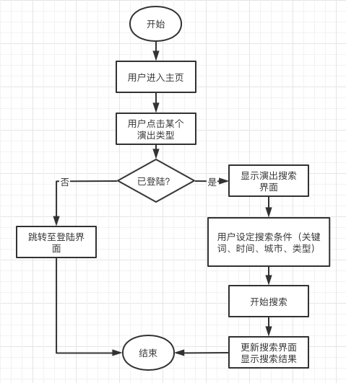
逻辑流程
演出——搜索演出
搜索演出的详细设计：
输入项：搜索演出类别、搜索演出关键词、搜索演出城市、搜索演出时间
输出项：演出搜索结果的页面

Slide 23
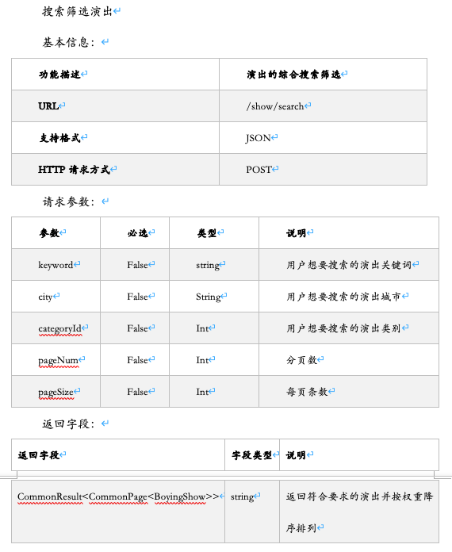
演出——搜索演出
接口->
限制条件与出错处理
1）限制所有搜索条件都为模式匹配的子字符串。
2）当搜索结果为空时，搜索结果页面显示空白。
3）限制用户在搜索前应登录账号。
4）如果用户未登录则直接跳转至登陆页面。

Slide 24
05
PART
项目实现说明

Slide 25
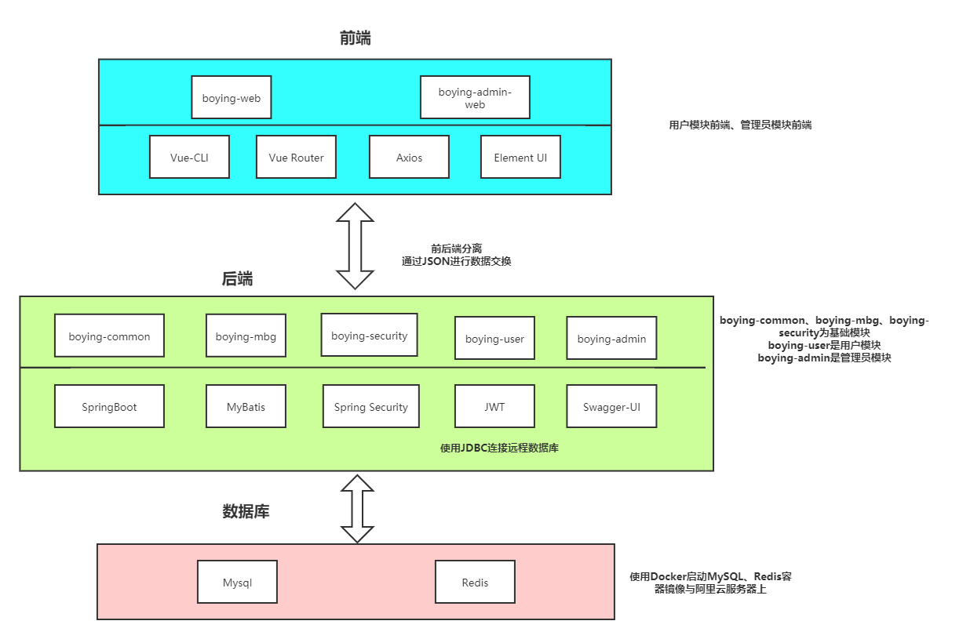
系统架构图

Slide 26
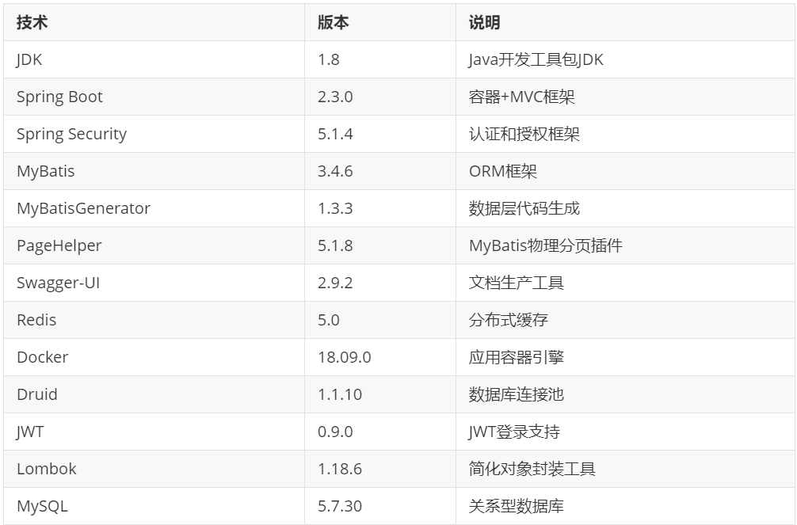
后端技术选型

Slide 27
项目部署地址
项目演示地址(演出门票购买界面):http://101.132.157.174:8080/boying-user/index.html
项目演示地址(后台管理页面):http://101.132.157.174:8080/boying-admin/index.html
后端演出门票购买系统接口地址:http://101.132.157.174:8000/swagger-ui.html
后端后台管理系统接口地址:http://101.132.157.174:7000/swagger-ui.html

Slide 28
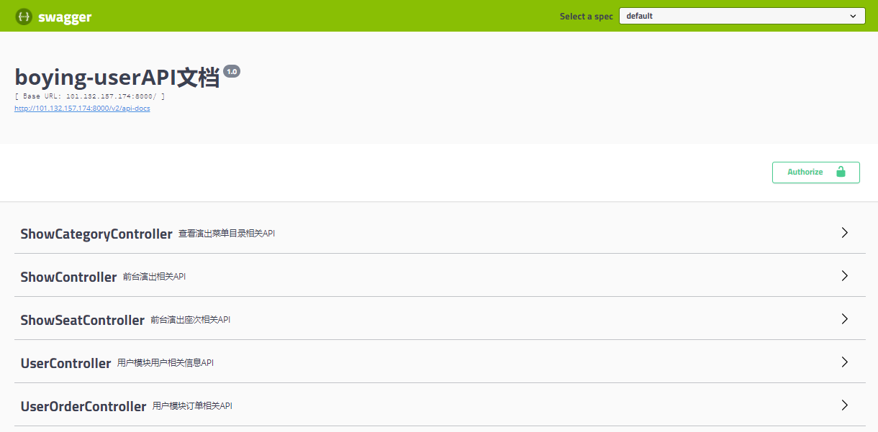
后端API接口

Slide 29
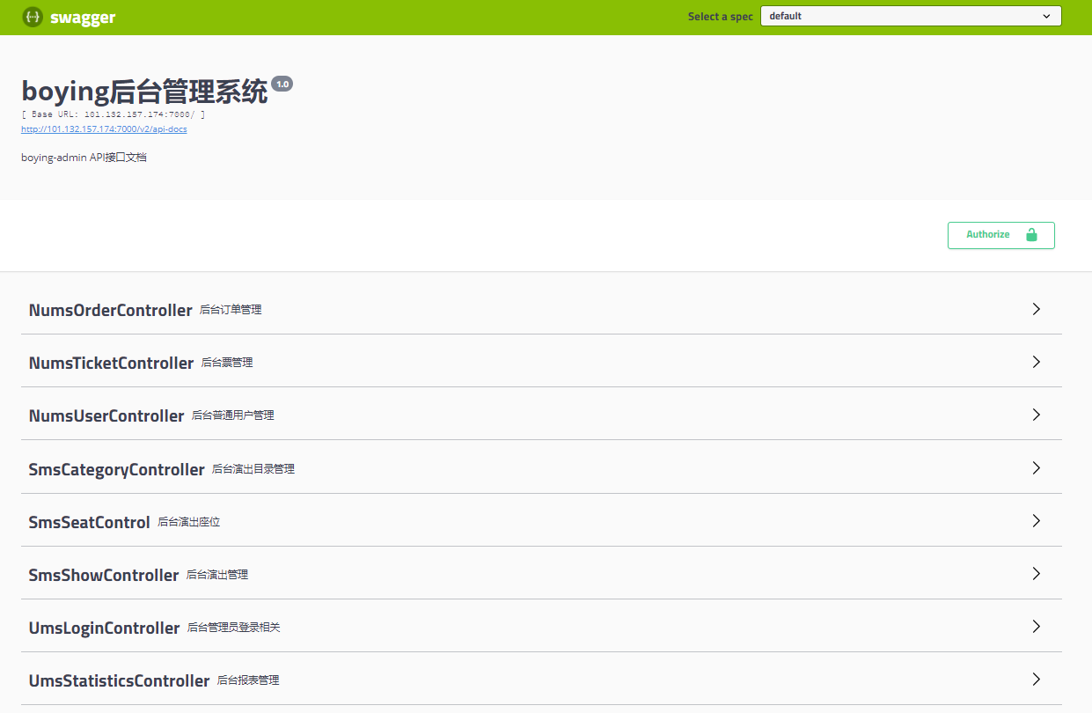
后端API接口

Slide 30
06
PART
项目演示

Slide 31
THANKS

